Slide 1
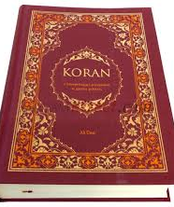
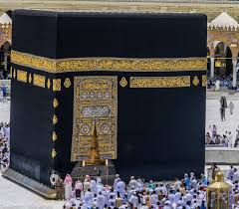
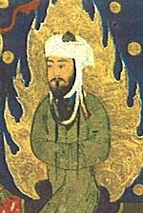
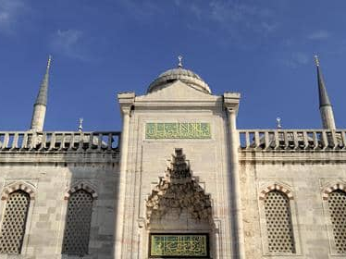
Arabská ríša – II.
Vypracoval: Branislav Benčič
Pre 6. ročník ZŠ
Tematický celok: Stredovek

Slide 2
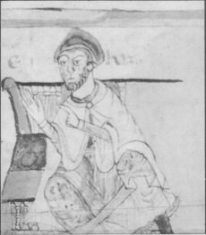
Arabská expanzia
Kalif = hlava islamských
veriacich ...
Kalifovia sa pokladali
za pokračovateľov proroka
Mohameda
Po smrti Mohameda Islam ďalej šírili jeho nástupcovia tzv. kalifovia ...=> dobýjali nové územia, tam kde žili „neveriaci“ => rozšírili svoje územie do Ázie, severnej Afriky aj Európy...
V Európe na niekoľko storočí dokonca dobyli Pyrenejský polostrov...
Ďalšie prenikanie Arabov do Európy zastavil až franský panovník Karol Marel v slávnej bitke pri Poitiers v roku 732

Slide 3

Arabská kultúra
Arabi vytvorili veľkú ríšu a dokázali čerpať z kultúr podmanených národov, učiť sa od nich, pretvárať a zdokonaľovať na svoj obraz...v tomto sa podobali napríklad Rimanom
Mešita = náboženská budova
Arabov (niečo ako kostol)

Slide 4
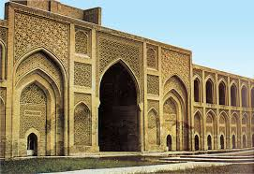
Prvé vysoké školy
Pri arabských mešitách vznikali aj prvé vysoké školy na svete – univerzity... Arabskí vedci = objavy v astronómii, medicíne, v matematike a iných vedných odboroch...
Traduje sa, že najstaršia vysoká škola
na svete vznikla práve v Bagdade

Slide 5

Arabi zjednodušili čísla
Arabi dokázali zjednodušiť číslice => arabské číslice, ktoré potom od nich Európania prebrali. V Európe sa dovtedy používali tzv. rímske číslice (napr. VIII)...
Na porovnanie: hore sú rímske číslice a
dolu arabské. Ktoré sú jednoduchšie
na zápis?

Slide 6
Nové plodiny v európe
Arabi obohatili Európu aj o nové plodiny ako napr.: ryža, citróny, pomaranče, broskyne, cukrová trstina, balvana...a opäť bola strava Európanov o čosi pestrejšia

Slide 7
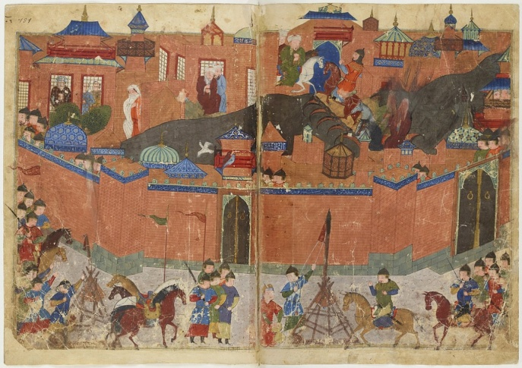
Arabská ríša sa drobí
Už v 9. storočí bola Arabská ríša taká rozľahlá, že jej len ťažko mohol vládnuť jeden panovník – kalif...
Od 10. storočia ríša pomaly upadala a Kalifát sa rozpadol na niekoľko štátov...
?Ako sa volal ríša, ktorá sa aj vzhľadom
na svoju rozlohu rozpadla a neskôr zanikla?
Hlavné mesto = Bagdad

Slide 8
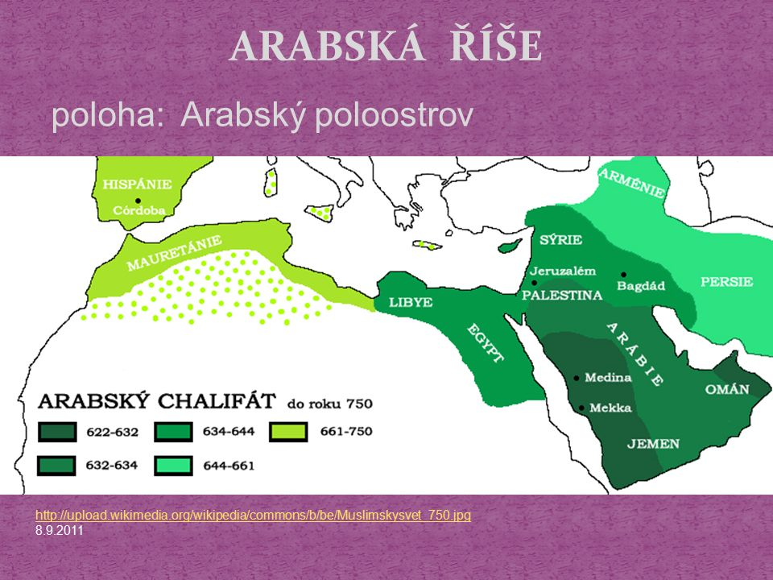

Slide 9
Použitá literatúra
www.wikipedia.sk
www.wikipedia.cz
Učebnica dejepisu pre 6. ročník ZŠ
https://www.google.sk/search?rlz=1C1AOHY_skSK708SK708&biw=1280&bih=642&tbm=isch&sa=1&ei=-0C_WrScAYjawQLWrp7gAg&q=arabska+risa+bagdad&oq=arabska+risa+bagdad&gs_l=psy-ab.3...340042.347532.0.348000.33.24.0.1.1.0.416.2965.4j14j1j0j1.21.0....0...1c.1.64.psy-ab..13.13.2019.0..0j0i24k1j0i67k1j0i5i30k1j0i30k1j0i8i30k1.132.bBAIGsa2SlI#imgrc=zjadXyvn40yawM:

